Slide 1


AEM WEEKEND SHARING
AEM周末分享
第 202 期
辞退你，与能力无关！

Slide 2
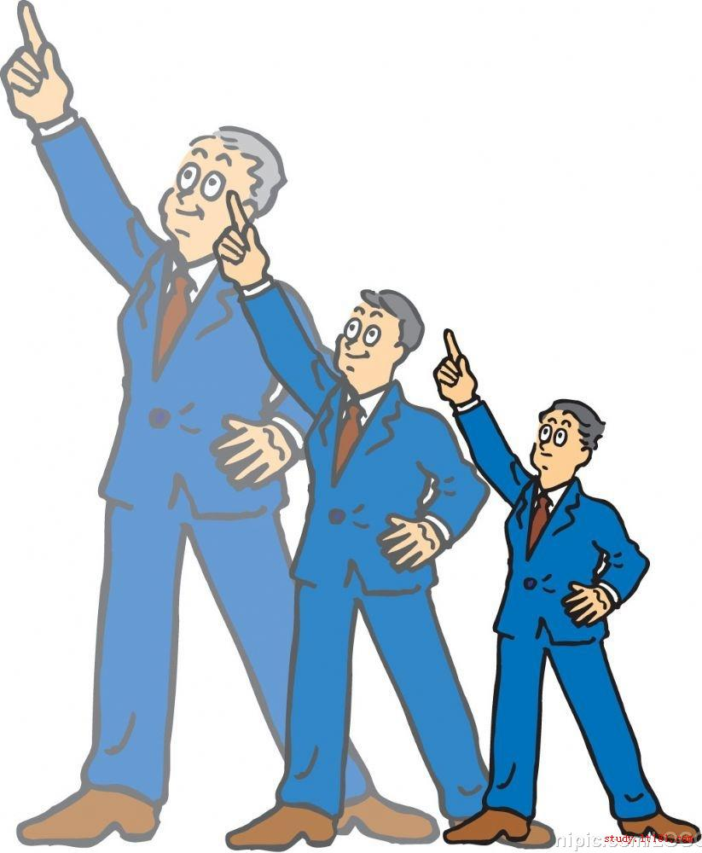
AEM WEEKEND SHARING
规则一：学会尊敬和服从上级
职场之所以会有上下级，是为了保证团队工作的开展。上级掌握了一定的资源和权力，考虑问题是从团队角度考虑而难以兼顾到个体。
尊敬和服从上级是确保团队完成目标的重要条件。员工不站在团队的高度来思考问题，只站在自己的角度去找上级的麻烦甚至恃才傲物，这样的员工很难生存更谈不上走得好远。

Slide 3

AEM WEEKEND SHARING
规则二：如果你的工作不能达到上级的要求，一定要及时和上级沟通，要让他知道你的进度和方向。
其实在每次的淘汰名单中，并不全是业绩最差的人，但不会主动找上级沟通的人却会占很大比例。那位被辞退的员工还有一个重要原因，就在于他近期工作业绩并不明显，我得到的反馈只是正在进行中。至于是如何进行的、进行的情况如何，一直得不到明确答复。“用人不疑”是一条原则，但这是需要有不被怀疑的行动的。

Slide 4

AEM WEEKEND SHARING
规则三：对于团队依照程序所做出的决定如果认为不合理，要通过正常的途径与方式去反馈，并给上级留出时间，同时要执行决定。
一个团队的决定有可能是对的，也有可能不太合理。员工先换位思考，如果对团队的利益有保障就要服从。如果有不尽完善的地方，要选择正常的程序和方式提出建议等待回复，只要决定没有触犯法规，员工应该无条件服从。如果采取消极方式对团队的决定进行对抗，受伤害的只会是员工自己。

Slide 5

AEM WEEKEND SHARING
规则四：切忌煽动同事与团队对抗，一个正常运转的团队都会对带头闹事的人“杀无赦”。
职场中受委屈甚至不公平的事情都是正常的，员工可以选择合适的方式提出，也可以选择到执法部门寻求帮助。但是采取煽动闹事的方式解决问题，往往把自己推到一个更加不利的境地，因为这种方式是团队绝对不能容忍的。结果问题没有解决，自己还被辞退辞退。

Slide 6

AEM WEEKEND SHARING
规则五：如果你不能为一个团队创造一定的价值，起码不要成为制造麻烦的因素。
团队里成员形形色色个性各异，有的员工喜欢用小手腕制造麻烦、造谣惑众来达到一些目的。一个人的为人和能力在团队成员的长期合作中，大家都会有判断。
小手腕能让一个人得到短期利益，一旦其他成员了解了他以后，他便很难立足。要组织里长期生存下去，大聪明是必要的。

Slide 7

AEM WEEKEND SHARING
规则六：对于上级安排的临时性工作，一定要及时反馈。
有时上级会安排临时性的工作给你，这些工作可能非常紧急，上级会要求随时反馈完成期限，这也是让上级增进对你信任度的机会。

Slide 8

AEM WEEKEND SHARING
规则七：成就上级从而成就自己
职场上快速发展的人无疑都是善于和上级合作的，他们在做好份内事的同时，会积极帮助上级分担工作排忧解难。上级也会把更多的锻炼机会提供给他们，把自己的真经传授给他们。他们会逐步熟悉上级的工作内容,当上级进一步提升时，他首先会把升迁的机会推荐给他们。

Slide 9

AEM WEEKEND SHARING
规则八：不要在同事面前发牢骚讲上级的坏话
同事之间既有合作也有竞争，当你有牢骚要发或想讲上级坏话时，千万不要当着你的同事的面，即便这是你的“铁哥们”。也许在你逞口舌之快时，你的坏话已传到上级耳朵里，甚至已被加工渲染，这会让你非常被动。
当你有牢骚或想说坏话时，最好找个没人的地方去自言自语吧。

Slide 10

AEM WEEKEND SHARING
规则九：把事做好的同时把人做好
从进入职场开始，就要把塑造自己的品牌作为一项重要的事来做。而把事做好是基本的，同时也要把人做好。把人做好更是一个人品牌塑造的重要条件，你在职场上的声誉会决定职场的长度和宽度。当然好人不是指长袖善舞、八面玲珑，而是人一定要学会承担责任，不去做有害他人和组织的事情。

Slide 11
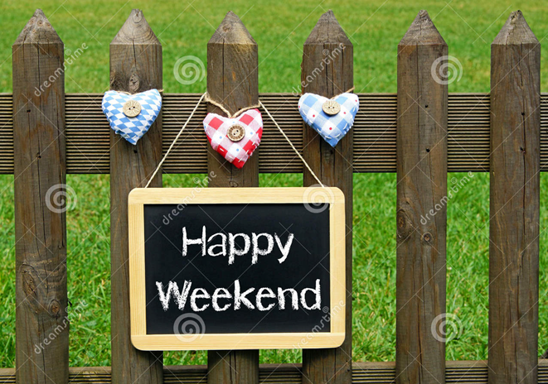
AEM WEEKEND SHARING
周末愉快！
共创 共进 共赢 共享
AEM科技人力资源部

